Slide 1

Публичный годовой отчет благотворительного фонда «София» за 2024г.

Slide 2
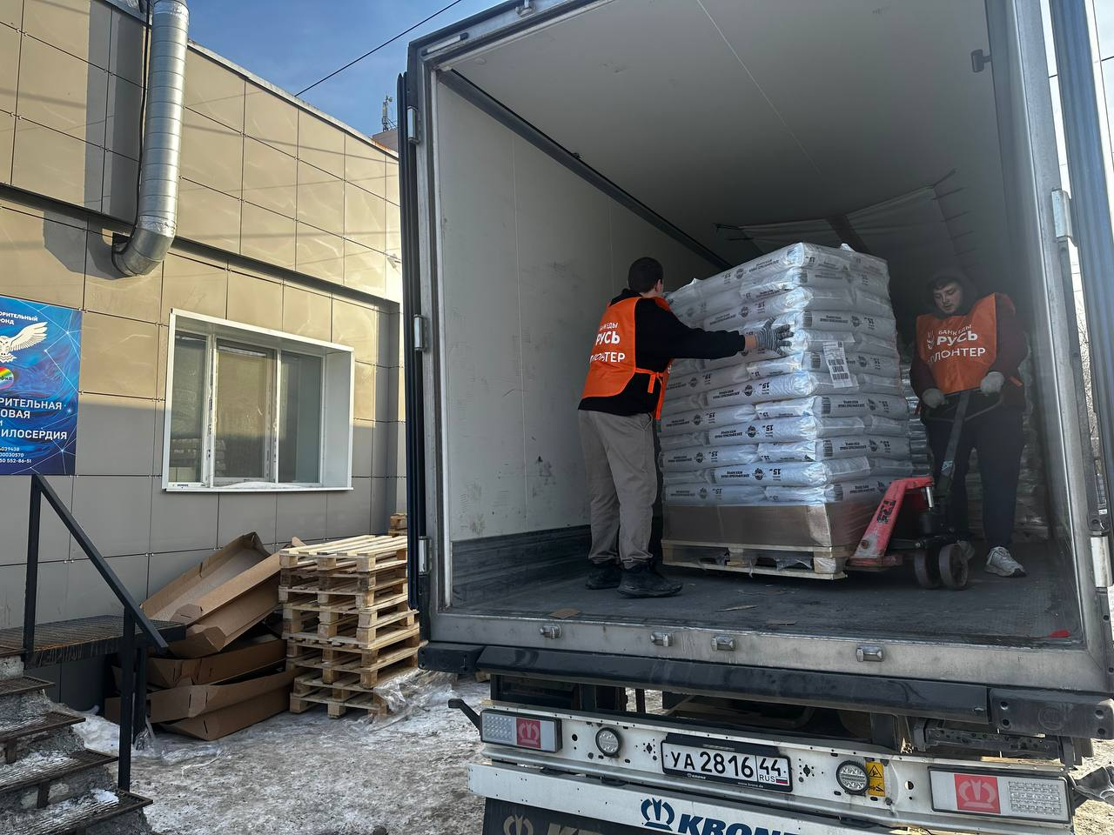
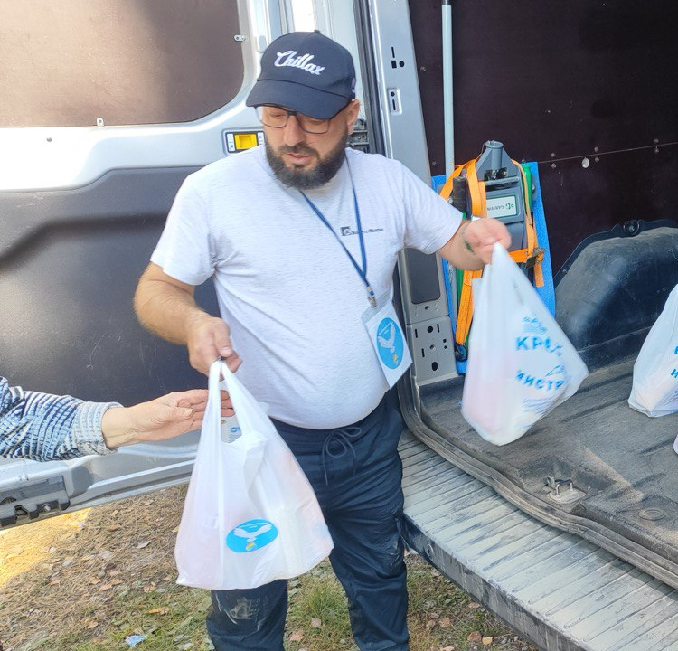
Миссия
Активно способствуем повышению качества жизни населения, оказавшегося в сложных социальных и экономических условиях

Slide 3
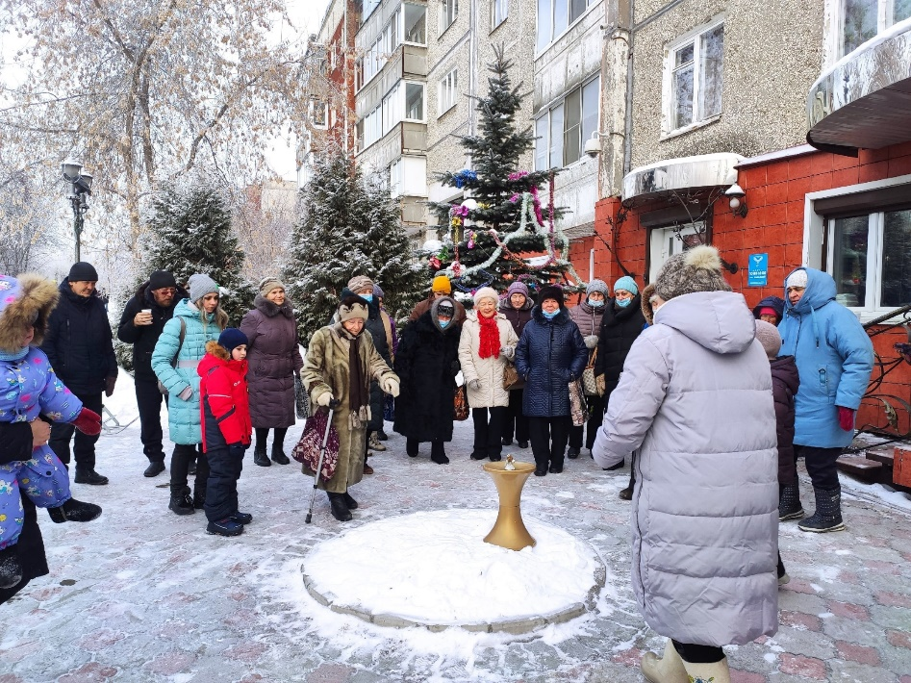
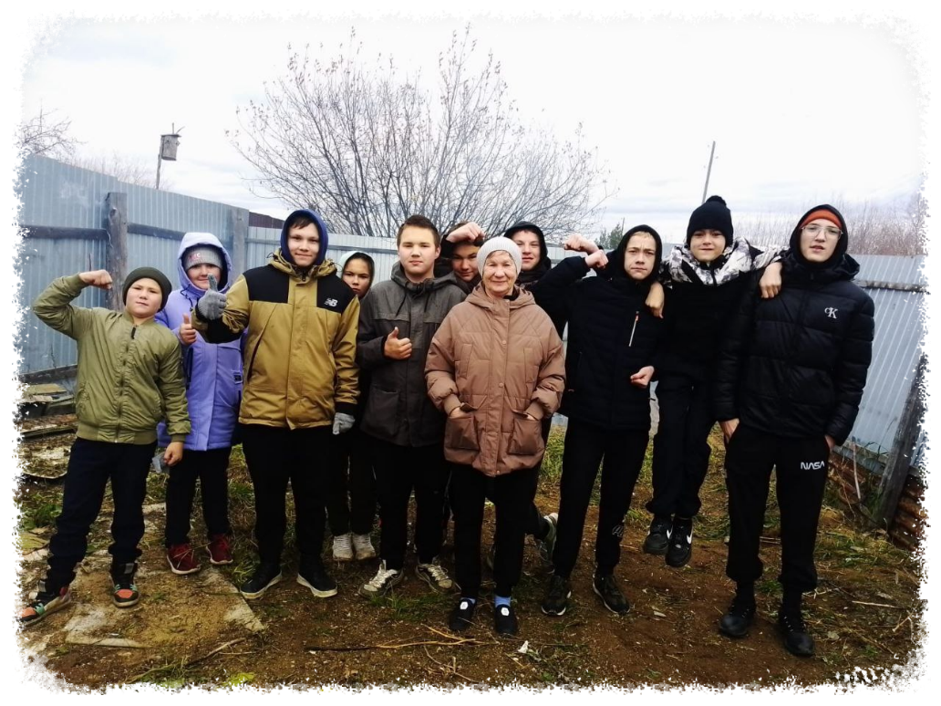
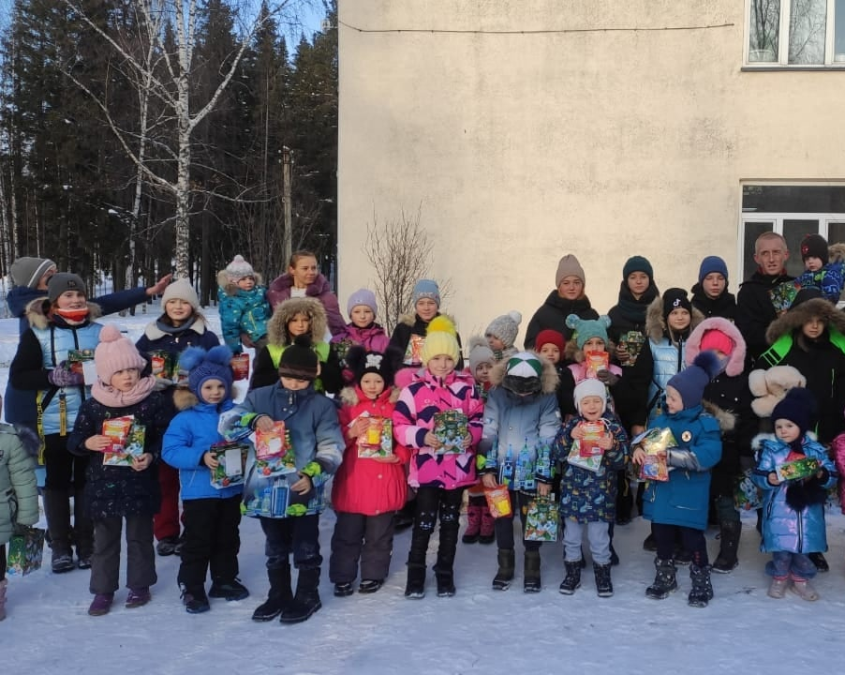
Информация об организации
ИНН 6684039438, КПП 668401001, ОГРН 1216600030570 Адрес: 623104 Свердловская обл. г. Первоуральск ул. Володарского 17 кв. 1
Телефон: 89505528651 Сайт: https://фонд-софия.рф/
Соцсети: https://vk.com/bfsofiapvk
Благотворительный фонд "София" – это организация, которая призвана помогать людям в трудной жизненной ситуации и способствовать развитию общества

Slide 4
География деятельности благотворительного фонда «СОФИЯ» в 2024г.
Первоуральск
П. Кузино
П. Дружинино
П. Шаля
П. Прогресс
П. Билимбай

Slide 5
Философия работы фонда основана на принципе социальной справедливости и эффективного использования ресурсов.
Организация активно занимается поиском спонсоров и партнеров для реализации своих проектов.
Фонд "София" также проводит различные благотворительные акции и мероприятия с целью привлечения внимания к социальным проблемам и формированию культуры взаимопомощи в обществе.

Slide 6
Проделанная работа
За 2024г. мы успешно реализовали 2 проекта при поддержке Фонда президентских грантов:
Хлеб насущный
Хлеб насущный 2.0
Цель проектов
Поддержка лиц и повышение качества жизни 300 граждан, проживающих в г. Первоуральске, п. Билимбай, п. Прогресс, п. Кузино, п. Битимка, находящихся в трудной жизненной ситуации, и содействие в их социальной адаптации путём предоставления бесплатных обедов, одежды и обуви по сезону, а также с помощью индивидуальных консультаций для людей из числа целевой группы.

Slide 7
Финансовые результаты
«Хлеб насущный»
В ходе проекта мы реализовали 1 823 056,00 ₽
- «Еда для каждого». В городе Первоуральск были организованы точки, где три раза в неделю нуждающиеся могли получить горячее питание, а для людей, которые не могут выйти из дома, была организована доставка готовой еды и продуктовых наборов. Так, мы на протяжении 7 месяцев проекта обеспечивали горячим питанием 80 человек, 20 человек получали поддержку в виде продуктовых наборов. - «Одежда и предметы первой необходимости». На протяжении семи месяцев один раз в неделю специалисты выдавали нуждающимся необходимый набор вещей и предметов первой необходимости. 140 человек получали набор вещей.

Slide 8
«Хлеб насущный 2.0»
В ходе проекта мы реализовали 1 643 843,00 ₽
Проект «Хлеб насущный 2.0» продолжает идею нашего проекта-победителя 2023 года с целью оказания социальной помощи людям, оказавшимся в трудной жизненной. В новом витке проекта мы масштабировали оказываемую поддержку и расширили спектр предоставляемых услуг. Наша команда охватила услугами не только нуждающихся жителей города Первоуральска, но и прилегающих сельских населённых пунктов (п. Билимбай, п. Прогресс, п. Кузино, п. Битимка). На протяжении 7 месяцев в рамках проекта поддержку получали не менее 300 человек. Также отличительной особенностью нового проекта стало привлечение к работе в качестве волонтёров школьников-подростков и местной молодёжи. Совместно со специалистами учреждений социальной защиты была организована поддержка по таким направлениям, как:
• «Еда для каждого». В городе Первоуральске была организована точка, где пять раз в неделю нуждающиеся иогли получать горячее питание, а для людей, которые не могут выйти из дома, и жителей посёлков была организована доставка готовой еды и продуктовых наборов (ранее раздача обедов проходила лишь три раза в неделю). Так, мы смогли на протяжении проекта обеспечивать горячим питанием 100 человек, 40 человек получали поддержку в виде продуктовых наборов.

Slide 9
«Хлеб насущный 2.0»
• «Одежда и предметы первой необходимости». На протяжении проекта один раз в неделю специалисты раздавали нуждающимся наборы сезонных вещей и предметов первой необходимости. 160 человек получили набор вещей. • «Найти себя». Граждане получили бесплатную юридическую, психологическую и административную помощь. Команда проекта и работники государственных органов оказали 140 таких консультаций, помогли с заполнением и восстановлением документов, оказали психологическую поддержку. Данные направления реализуются нами уже давно и всё ещё актуальны по сей день, так как нуждающиеся в нашем городе, к сожалению, есть и их количество продолжает расти. Мы хотим расширить нашу поддержку новым направлением – оказанием помощи в трудоустройстве. Мы хотим давать людям в трудной жизненной ситуации шанс восстановить и наладить свою жизнь. По этому направлению поддержку получили 16 человек. Обеды и раздачу одежды используем как «точку входа» для подопечных. – «Островок милосердия» – место, куда наши подопечные могут приходить общаться, поговорить о жизни, рассказать свою историю, поделиться мыслями и надеждами, заниматься творчеством, осваивать новые навыки, обучаться, проводить совместно свой досуг. Это важная работа в условиях растущей социальной изоляции людей старшего поколения и находящихся в трудной жизненной ситуации.

Slide 10

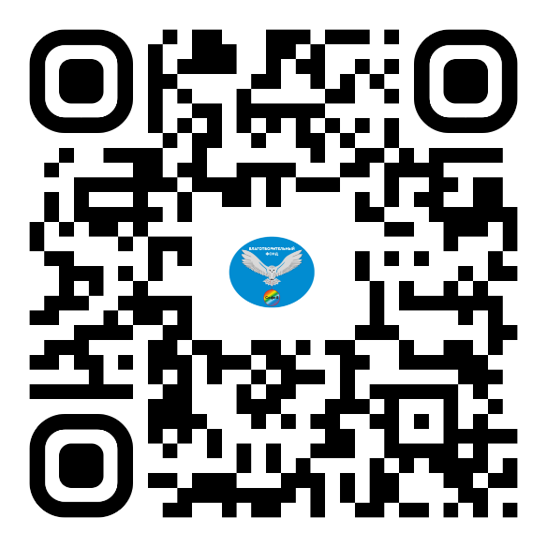

Благотворительный фонд «София»
Олеся Курбатова
Директор
+7(950)552-86-51
фонд-софия.рф

